Slide 1
Web APIs 第五天
Bom操作

Slide 2
依托 BOM 对象实现对历史、地址、浏览器信息的操作或获取
具备利用本地存储实现学生信息表案例的能力

Slide 3
Window对象
本地存储
综合案例

Slide 4
Window对象
01
BOM(浏览器对象模型)
定时器-延时函数
JS执行机制
location对象
navigator对象
histroy对象
目标：学习 window 对象的常见属性，知道各个 BOM 对象的功能含义

Slide 5
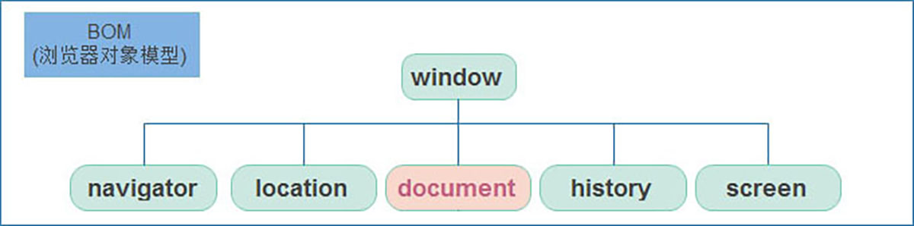
1.1 BOM
BOM(Browser Object Model ) 是浏览器对象模型
window对象是一个全局对象，也可以说是JavaScript中的顶级对象
像document、alert()、console.log()这些都是window的属性，基本BOM的属性和方法都是window的。
所有通过var定义在全局作用域中的变量、函数都会变成window对象的属性和方法
window对象下的属性和方法调用的时候可以省略window

Slide 6
Window对象
01
BOM(浏览器对象模型)
定时器-延时函数
JS执行机制
location对象
navigator对象
histroy对象
目标：学习 window 对象的常见属性，知道各个 BOM 对象的功能含义

Slide 7

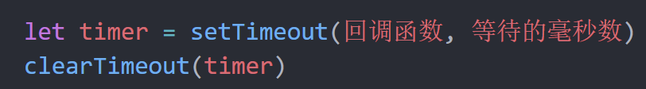
1.2 定时器-延时函数
JavaScript 内置的一个用来让代码延迟执行的函数，叫 setTimeout
语法：
setTimeout 仅仅只执行一次，所以可以理解为就是把一段代码延迟执行, 平时省略window
清除延时函数：
注意点
延时器需要等待,所以后面的代码先执行
每一次调用延时器都会产生一个新的延时器

Slide 8
1.2 定时器-延时函数
两种定时器对比：执行的次数
延时函数: 执行一次
间歇函数:每隔一段时间就执行一次,除非手动清除

Slide 9
5秒钟之后消失的广告
需求：5秒钟之后，广告自动消失
分析：
①：设置延时函数
②：隐藏元素

Slide 10
Window对象
01
BOM(浏览器对象模型)
定时器-延时函数
JS执行机制
location对象
navigator对象
histroy对象
目标：学习 window 对象的常见属性，知道各个 BOM 对象的功能含义

Slide 11
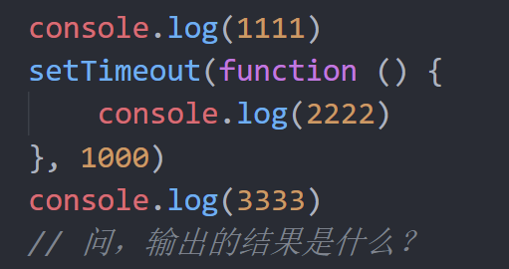
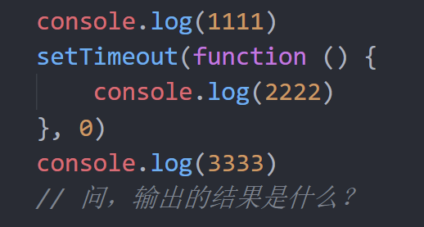
经典面试题

Slide 12
1.3 JS 执行机制
JavaScript 语言的一大特点就是单线程，也就是说，同一个时间只能做一件事。
这是因为 Javascript 这门脚本语言诞生的使命所致——JavaScript 是为处理页面中用户的交互，以及操作 DOM 而诞生的。比如我们对某个 DOM 元素进行添加和删除操作，不能同时进行。 应该先进行添加，之后再删除。
单线程就意味着，所有任务需要排队，前一个任务结束，才会执行后一个任务。这样所导致的问题是： 如果 JS 执行的时间过长，这样就会造成页面的渲染不连贯，导致页面渲染加载阻塞的感觉。

Slide 13
1.3 JS 执行机制
为了解决这个问题，利用多核 CPU 的计算能力，HTML5 提出 Web Worker 标准，允许 JavaScript 脚本创建多个线程。于是，JS 中出现了同步和异步。
同步
前一个任务结束后再执行后一个任务，程序的执行顺序与任务的排列顺序是一致的、同步的。比如做饭的同步做法：我们要烧水煮饭，等水开了（10分钟之后），再去切菜，炒菜。
异步
你在做一件事情时，因为这件事情会花费很长时间，在做这件事的同时，你还可以去处理其他事情。比如做饭的异步做法，我们在烧水的同时，利用这10分钟，去切菜，炒菜。
他们的本质区别： 这条流水线上各个流程的执行顺序不同。

Slide 14
1.3 JS 执行机制
执行栈
同步任务
console.log(1)
同步任务都在主线程上执行，形成一个执行栈。
setTimeout(fn,0)
异步任务
console.log(2)
JS 的异步是通过回调函数实现的。
一般而言，异步任务有以下三种类型:
1、普通事件，如 click、resize 等
2、资源加载，如 load、error 等
3、定时器，包括 setInterval、setTimeout 等
异步任务相关添加到任务队列中（任务队列也称为消息队列）。
任务队列
fn

Slide 15
1.3 JS 执行机制
1. 先执行执行栈中的同步任务。
2. 异步任务放入任务队列中。
3. 一旦执行栈中的所有同步任务执行完毕，系统就会按次序读取任务队列中的异步任务，于是被读取的异步任务结束等待状态，进入执行栈，开始执行。
执行栈
任务队列
setTimeout(fn,0)
console.log(1)
事件循环
console.log(2)
主车道
应急车道

Slide 16
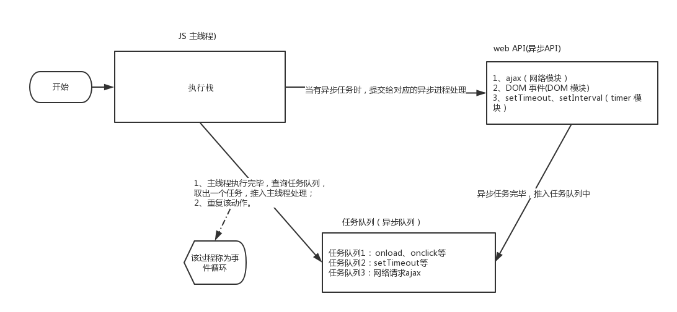
1.3 JS 执行机制
由于主线程不断的重复获得任务、执行任务、再获取任务、再执行，所以这种机制被称为事件循环（ event loop）。

Slide 17
console.log(1)
document.addEventListener('click', function () {
console.log(4)
})
console.log(2)
setTimeout(function () {
console.log(3)
}, 3000)

Slide 18
Window对象
01
BOM(浏览器对象模型)
定时器-延时函数
JS执行机制
location对象
navigator对象
histroy对象
目标：学习 window 对象的常见属性，知道各个 BOM 对象的功能含义

Slide 19
1.4 location对象
location 的数据类型是对象，它拆分并保存了 URL 地址的各个组成部分
常用属性和方法：
href 属性获取完整的 URL 地址，对其赋值时用于地址的跳转
search 属性获取地址中携带的参数，符号 ？后面部分
hash 属性获取地址中的啥希值，符号 # 后面部分
reload 方法用来刷新当前页面，传入参数 true 时表示强制刷新

Slide 20
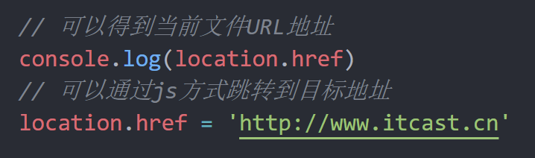
一、Window对象
location 的数据类型是对象，它拆分并保存了 URL 地址的各个组成部分
常用属性和方法：
href 属性获取完整的 URL 地址，对其赋值时用于地址的跳转

Slide 21

5秒钟之后跳转的页面
需求：用户点击可以跳转，如果不点击，则5秒之后自动跳转，要求里面有秒数倒计时
分析：
①：目标元素是链接
②：利用定时器设置数字倒计时
③：时间到了，自动跳转到新的页面

Slide 22

1.4 location对象
location 的数据类型是对象，它拆分并保存了 URL 地址的各个组成部分
常用属性和方法：
search 属性获取地址中携带的参数，符号 ？后面部分

Slide 23

1.4 location对象
location 的数据类型是对象，它拆分并保存了 URL 地址的各个组成部分
常用属性和方法：
hash 属性获取地址中的哈希值，符号 # 后面部分
后期vue路由的铺垫，经常用于不刷新页面，显示不同页面，比如 网易云音乐

Slide 24
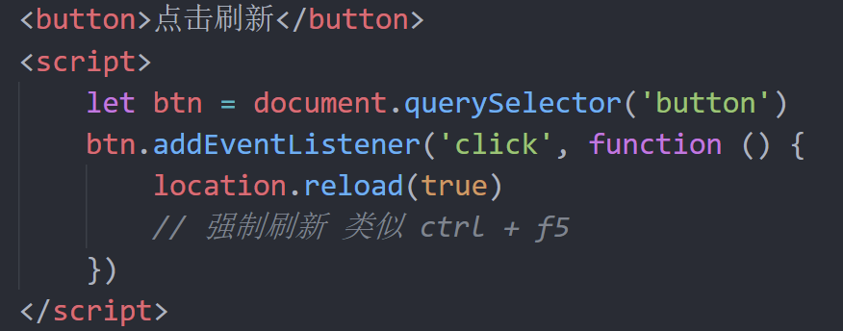
1.4 location对象
location 的数据类型是对象，它拆分并保存了 URL 地址的各个组成部分
常用属性和方法：
reload 方法用来刷新当前页面，传入参数 true 时表示强制刷新

Slide 25
location.href 属性获取完整的 URL 地址，对其赋值时用于地址的跳转
search 属性获取地址中携带的参数，符号 ？后面部分
hash 属性获取地址中的啥希值，符号 # 后面部分
reload 方法用来刷新当前页面，传入参数 true 时表示强制刷新

Slide 26
Window对象
01
BOM(浏览器对象模型)
定时器-延时函数
JS执行机制
location对象
navigator对象
histroy对象
目标：学习 window 对象的常见属性，知道各个 BOM 对象的功能含义

Slide 27
1.5 navigator对象
navigator的数据类型是对象，该对象下记录了浏览器自身的相关信息
常用属性和方法：
通过 userAgent 检测浏览器的版本及平台
// 检测 userAgent（浏览器信息）
!(function () {
const userAgent = navigator.userAgent
// 验证是否为Android或iPhone
const android = userAgent.match(/(Android);?[\s\/]+([\d.]+)?/)
const iphone = userAgent.match(/(iPhone\sOS)\s([\d_]+)/)
// 如果是Android或iPhone，则跳转至移动站点
if (android || iphone) {
location.href = 'http://m.itcast.cn'
} })()

Slide 28
Window对象
01
BOM(浏览器对象模型)
定时器-延时函数
JS执行机制
location对象
navigator对象
histroy对象
目标：学习 window 对象的常见属性，知道各个 BOM 对象的功能含义

Slide 29
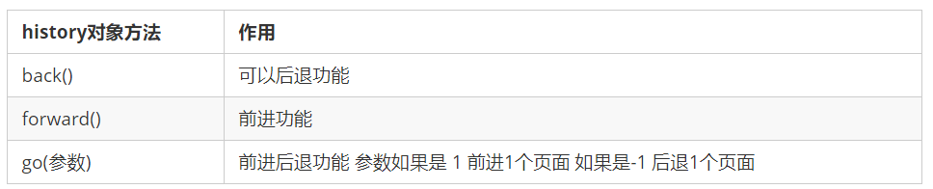
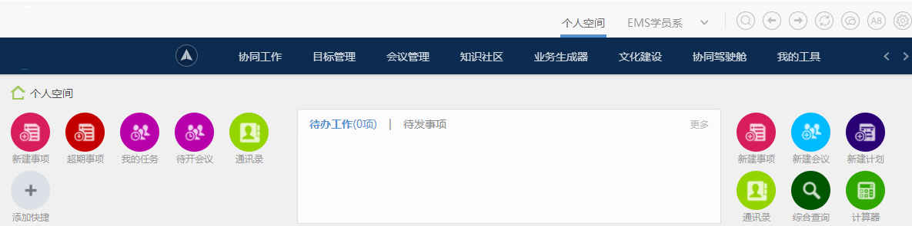
1.6 histroy对象
history 的数据类型是对象，主要管理历史记录， 该对象与浏览器地址栏的操作相对应，如前进、后退、历史记录等
常用属性和方法：
history 对象一般在实际开发中比较少用，但是会在一些 OA 办公系统中见到。

Slide 30
Window对象
本地存储
综合案例

Slide 31
本地存储
02
本地存储介绍
本地存储分类
存储复杂数据类型
目标：学习 window 对象的常见属性，知道各个 BOM 对象的功能含义

Slide 32
2.1 本地存储介绍
以前我们页面写的数据一刷新页面就没有了，是不是？
随着互联网的快速发展，基于网页的应用越来越普遍，同时也变的越来越复杂，为了满足各种各样的需求，会经常性在本地存储大量的数据，HTML5规范提出了相关解决方案。
1、数据存储在用户浏览器中
2、设置、读取方便、甚至页面刷新不丢失数据
3、容量较大，sessionStorage和localStorage约 5M 左右
常见的使用场景：
https://todomvc.com/examples/vanilla-es6/ 页面刷新数据不丢失

Slide 33
本地存储
02
本地存储介绍
本地存储分类
存储复杂数据类型

Slide 34
2.2 本地存储分类- localStorage
目标： 能够使用localStorage 把数据存储的浏览器中
作用: 可以将数据永久存储在本地(用户的电脑), 除非手动删除，否则关闭页面也会存在
特性：
可以多窗口（页面）共享（同一浏览器可以共享）
以键值对的形式存储使用

Slide 35
2.2 本地存储分类- localStorage
语法:
存储数据：
localStorage.setItem(key, value)
获取数据：
localStorage.getItem(key)
删除数据：
localStorage.removeItem(key)

Slide 36
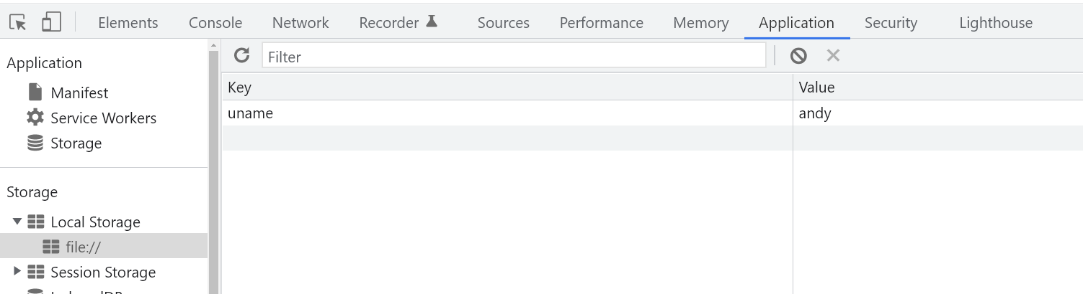
2.2 本地存储分类- localStorage
浏览器查看本地数据:

Slide 37
2.2 本地存储分类- sessionStorage
特性：
生命周期为关闭浏览器窗口
在同一个窗口(页面)下数据可以共享
以键值对的形式存储使用
用法跟localStorage 基本相同

Slide 38
localStorage 作用是什么？
可以将数据永久存储在本地(用户的电脑), 除非手动删除，否则关闭页面也会存在
localStorage 存储，获取，删除的语法是什么？
存储：localStorage.setItem(key, value)
获取：localStorage.getItem(key)
删除：localStorage.removeItem(key)

Slide 39
本地存储
02
本地存储介绍
本地存储分类
存储复杂数据类型

Slide 40
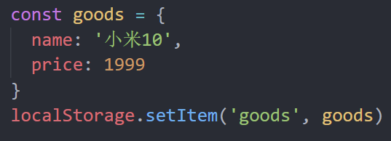
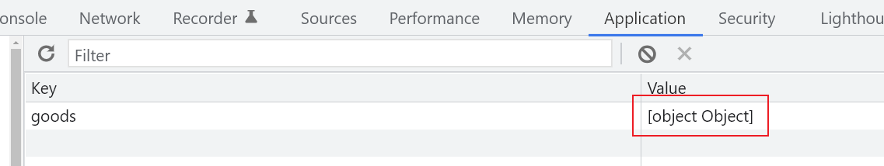
2.3 存储复杂数据类型
目标： 能够存储复杂数据类型以及取出数据
本地只能存储字符串,无法存储复杂数据类型.

Slide 41
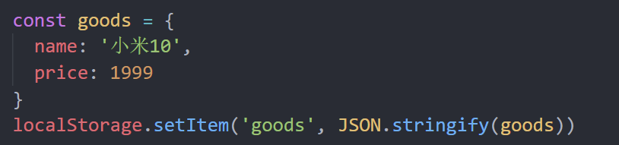
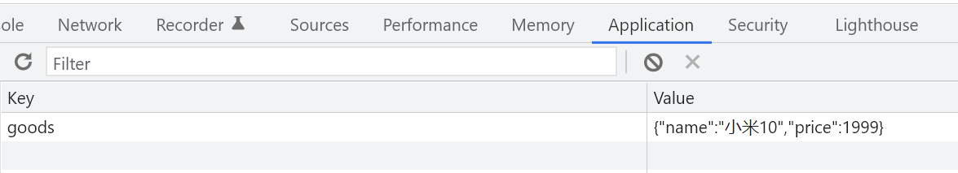
2.3 存储复杂数据类型
解决：需要将复杂数据类型转换成JSON字符串,在存储到本地
语法：JSON.stringify(复杂数据类型)
将复杂数据转换成JSON字符串 存储 本地存储中

Slide 42

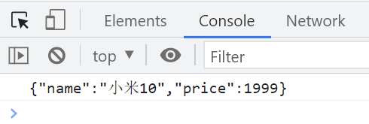
2.3 存储复杂数据类型
问题：因为本地存储里面取出来的是字符串，不是对象，无法直接使用
字符串

Slide 43
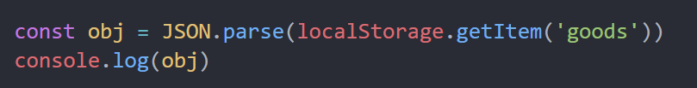
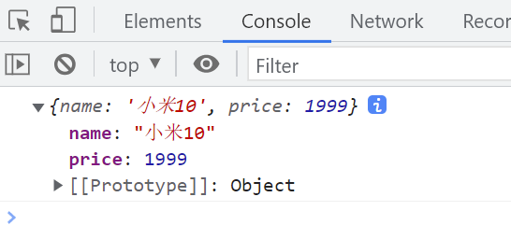
2.3 存储复杂数据类型
解决：把取出来的字符串转换为对象
语法：JSON.parse(JSON字符串)
将JSON字符串转换成对象 取出 时候使用

Slide 44
Window对象
本地存储
综合案例

Slide 45
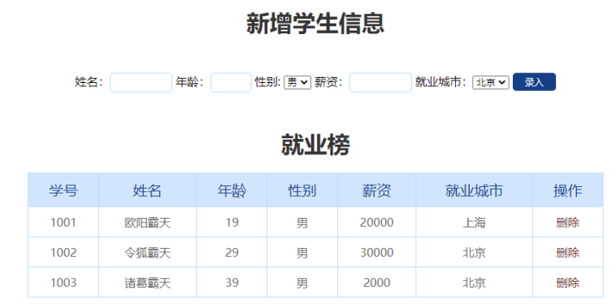
学生就业信息表
需求： 录入学生信息，页面刷新数据不丢失

Slide 46
学生就业信息表
需求： 录入学生信息，页面刷新数据不丢失
模块分析：
①：新增模块， 输入学生信息，数据会存储到本地存储中
②：渲染模块，数据会渲染到页面中
③：删除模块，点击删除按钮，会删除对应的数据

Slide 47
学生就业信息表
需求： 录入学生信息，页面刷新数据不丢失
思路分析：
①：因为页面刷新不丢失数据，所以可能存在已有数据，所以第一步，我们先找本地存储里面查找是否有数据，如果有数据先进行渲染页面，如果没有数据，我们放一个空数组，用来存放数据
②：渲染模块，数据会渲染到页面中
③：新增模块， 输入学生信息，数据会存储到本地存储中，然后渲染页面
④：删除模块，点击删除按钮，会删除对应的数据，然后渲染页面

Slide 48
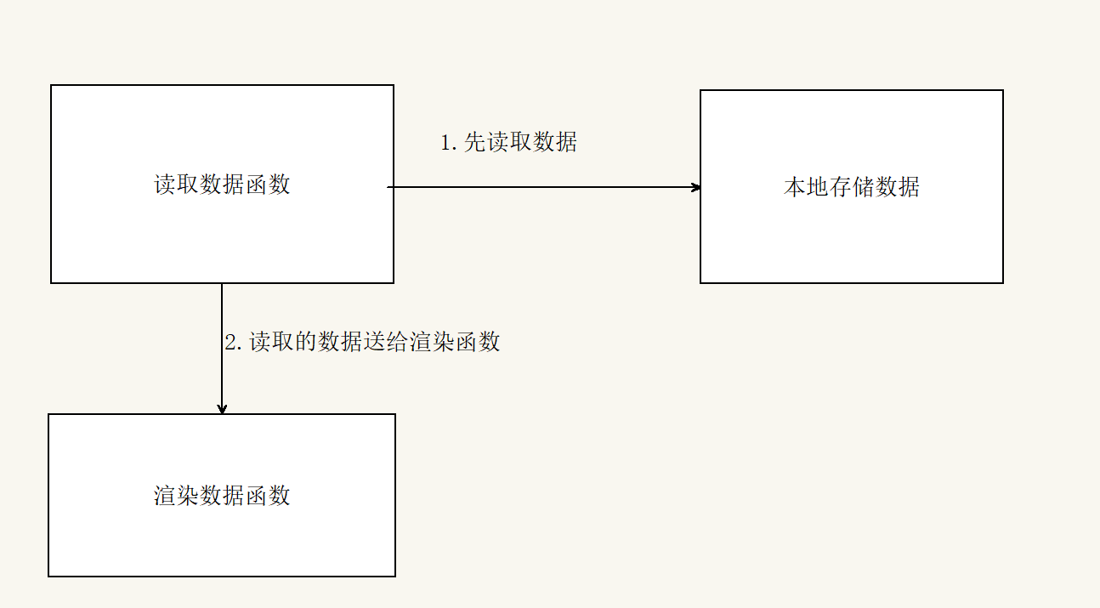
学生就业信息表
步骤：
需求①：读取本地存储数据
如果本地存储有数据，则返回 JSON.parse() 之后的对象
如果本地存储没有数据，则声明一个空的数组

Slide 49
学生就业信息表
步骤：
需求②：渲染模块
(1) 遍历数组， td里面填写对应td数据， 并追加给 tbody
(2) 尽量减少dom操作，所以此处我们不在使用创建节点，追加节点方式（后面vue的做法）

Slide 50
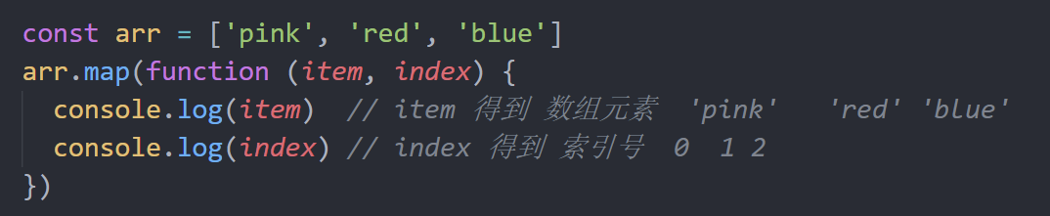
数组中map方法 迭代数组
作用：map 迭代数组
语法：

Slide 51

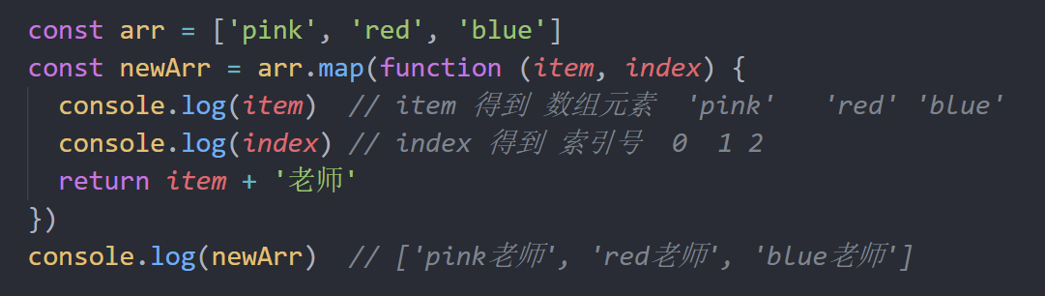
数组中map方法 迭代数组
使用场景：
map 可以处理数据，并且返回新的数组

Slide 52
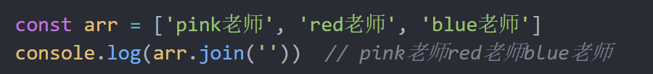
数组中join方法
作用：
join() 方法用于把数组中的所有元素转换一个字符串
语法：
参数：
数组元素是通过参数里面指定的分隔符进行分隔的

Slide 53
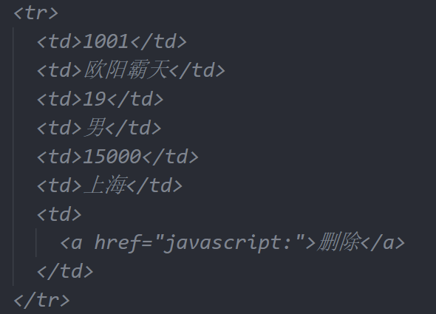
学生就业信息表
步骤：
需求②：渲染模块
(1) 遍历数组， td里面填写对应td数据， 并追加给 tbody
(2) 尽量减少dom操作，所以此处我们不在使用创建节点，追加节点方式（后面vue的做法）
(3) 我们使用map方法遍历数组，直接返回 整个tr， 里面包含所有修改后的 tr 标签， 里面更换数据
(4) 但是map方法返回的是一个修改后的数组，怎么办？
所以我们通过join方法转换为字符串
(5) 把返回的结果， 通过 innerHTML 赋值给 tbody

Slide 54
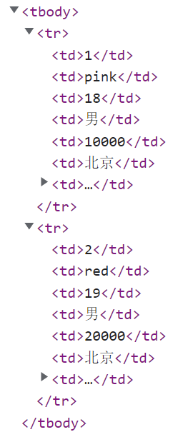
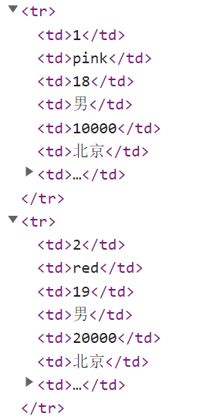
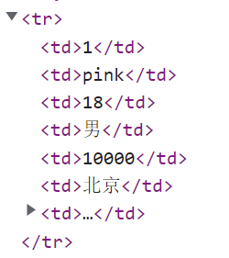
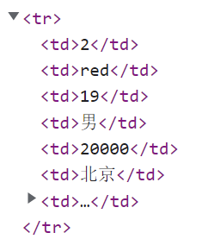
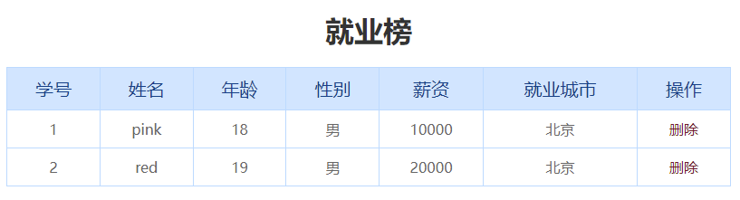
数组中map方法 迭代数组
使用场景：
map 可以处理数据，并且返回新的数组
[ , ]
字符串
追加给tbody
join(‘’)

Slide 55

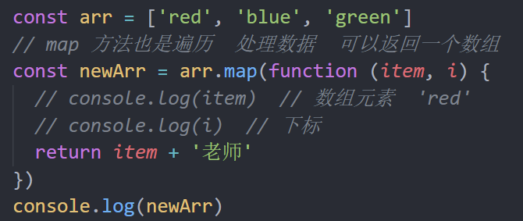

数组中map方法 迭代数组
使用场景：
map 可以处理数据，并且返回新的数组
map 也称为映射。映射是个术语，指两个元素的集之间元素相互“对应”的关系

Slide 56
学生就业信息表
步骤：
需求③：录入模块
(1) 事件是提交事件，同样阻止默认提交事件
(2) 非空判断。
- 获取所有需要填写的表单， 他们共同特点都有 name属性
- 遍历这些表单，如果有一个值为空，则return 返回提示输入为空中断程序

Slide 57
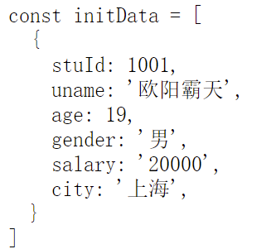
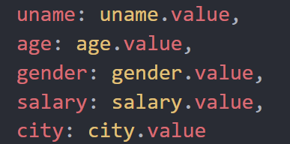
学生就业信息表
步骤：
需求③ ：录入模块
(3) 创建新的对象，里面存储 表单获取过来的数据，格式如右图
- 创建一个空的对象
- 给对象追加一个 stuId
- 利用刚才非空判断的循环，采取对象追加 属性 = 值的方式，顺便 把表单值 赋值给相应的对象

Slide 58
学生就业信息表
步骤：
需求③ ：录入模块
(4) 追加给数组
(5) 放入本地存储里面， 记得一定要把数组 利用 JSON.stringify()存储为字符串
(6) 渲染页面
(7) 重置表单

Slide 59
学生信息表案例
核心思路：
需求④： 点击删除模块
(1) 采用事件委托形式，给 tbody 注册点击事件
(2) 点击链接，要删除的是对应数组里面的这个数据，而不是删除dom节点，如何找到这个数据？
(3) 前面渲染数据的时候，动态给a链接添加 自定义属性 data-id=“0”,这样点击当前对象就知道索引号了
(4) 根据索引号，利用 splice 删除这条数据
(5) 写入本地存储， 记得一定要把数组 利用 JSON.stringify()存储为字符串
(6) 重新渲染

Slide 60
学生信息表案例
核心思路：
需求⑤： 关于stuId 处理的问题
(1) 最好的做法： 新增加序号应该是最后一条数据的序号 + 1 数组[数组的长度-1].stuId + 1
(2) 但是要判断， 如果没有数据则是直接赋值为1，否则就采用上面的做法

Slide 61

整理今天笔记
必须写出学生信息表案例
检测题： PC端地址： https://ks.wjx.top/vj/eKqRAy8.aspx
作业就是 梳理学生信息表 本地存储版本
今天多一份拼搏，明日多一份欢笑

